Slide 1



МАРАФОН ЛУЧШИХ НАСТАВНИЧЕСКИХ ПРАКТИК РОССИИ
Модель наставничества «студент-учитель-наставник» как эффективный инструмент формирования профессиональных компетенций студентов – будущих педагогов
Мастер-класс
Фардзинова Мадина Дзибусовна, проректор по научно-методической работе СОРИПКРО, преподаватель СПО

Slide 2
Модель наставничества по форме
«студент-учитель-наставник»
Цель внедрения данной модели наставничества - максимально полное раскрытие потенциала личности студента (будущего учителя), необходимого для его успешной личной и профессиональной самореализации в современных условиях развития образования, а также создание условий для формирования эффективной системы поддержки, самоопределения и профессиональной ориентации студентов педагогических специальностей.

Slide 3
Возможные формы работы
методическая помощь студентам в ходе прохождения педагогической практики;
научно-методическое сопровождение студентов при подготовке к участию в научно-практических конференциях различного уровня;
методическая помощь при подготовке студентов педагогических специальностей к участию в конкурсах профессионального мастерства.

Slide 4
НАВСТРЕЧУ ПРОФЕССИИ: ОТ СТУДЕНТА К МАСТЕРУ
В рамках проекта «Наставничество» в республике реализуется модель сопровождения наставниками студентов педагогических специальностей (СОПК): «Навстречу профессии: от студента к мастеру». Предлагаемая модель наставничества содействует решению задач, поставленных в майском указе В.В. Путина, и осуществляется во исполнение федерального проекта «Социальные лифты для каждого».

Slide 5
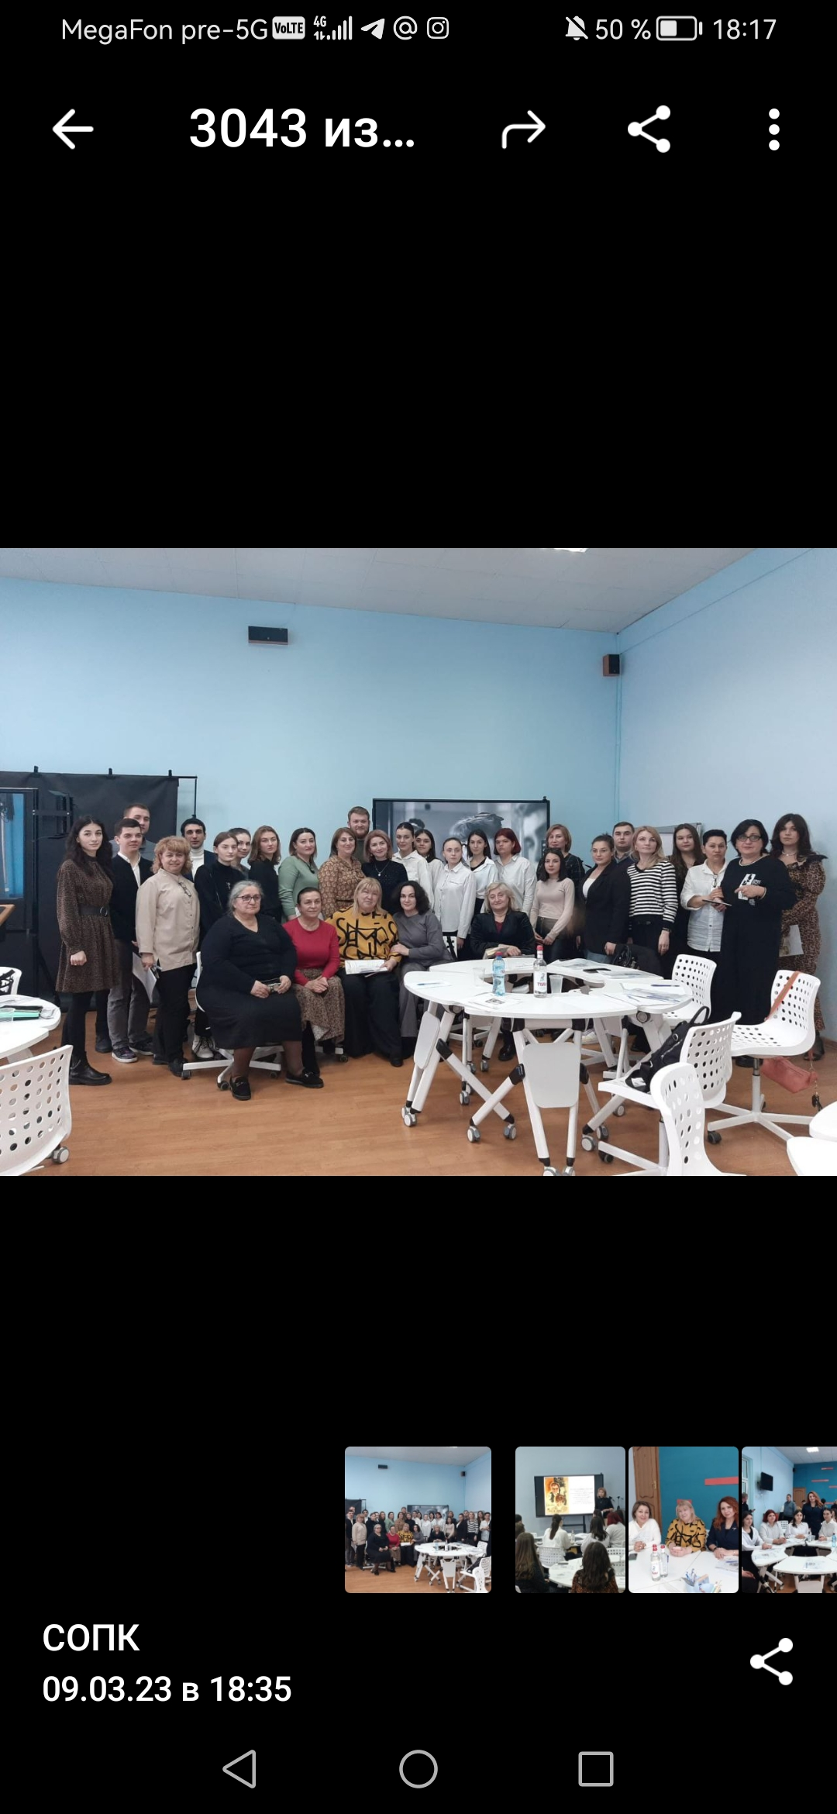
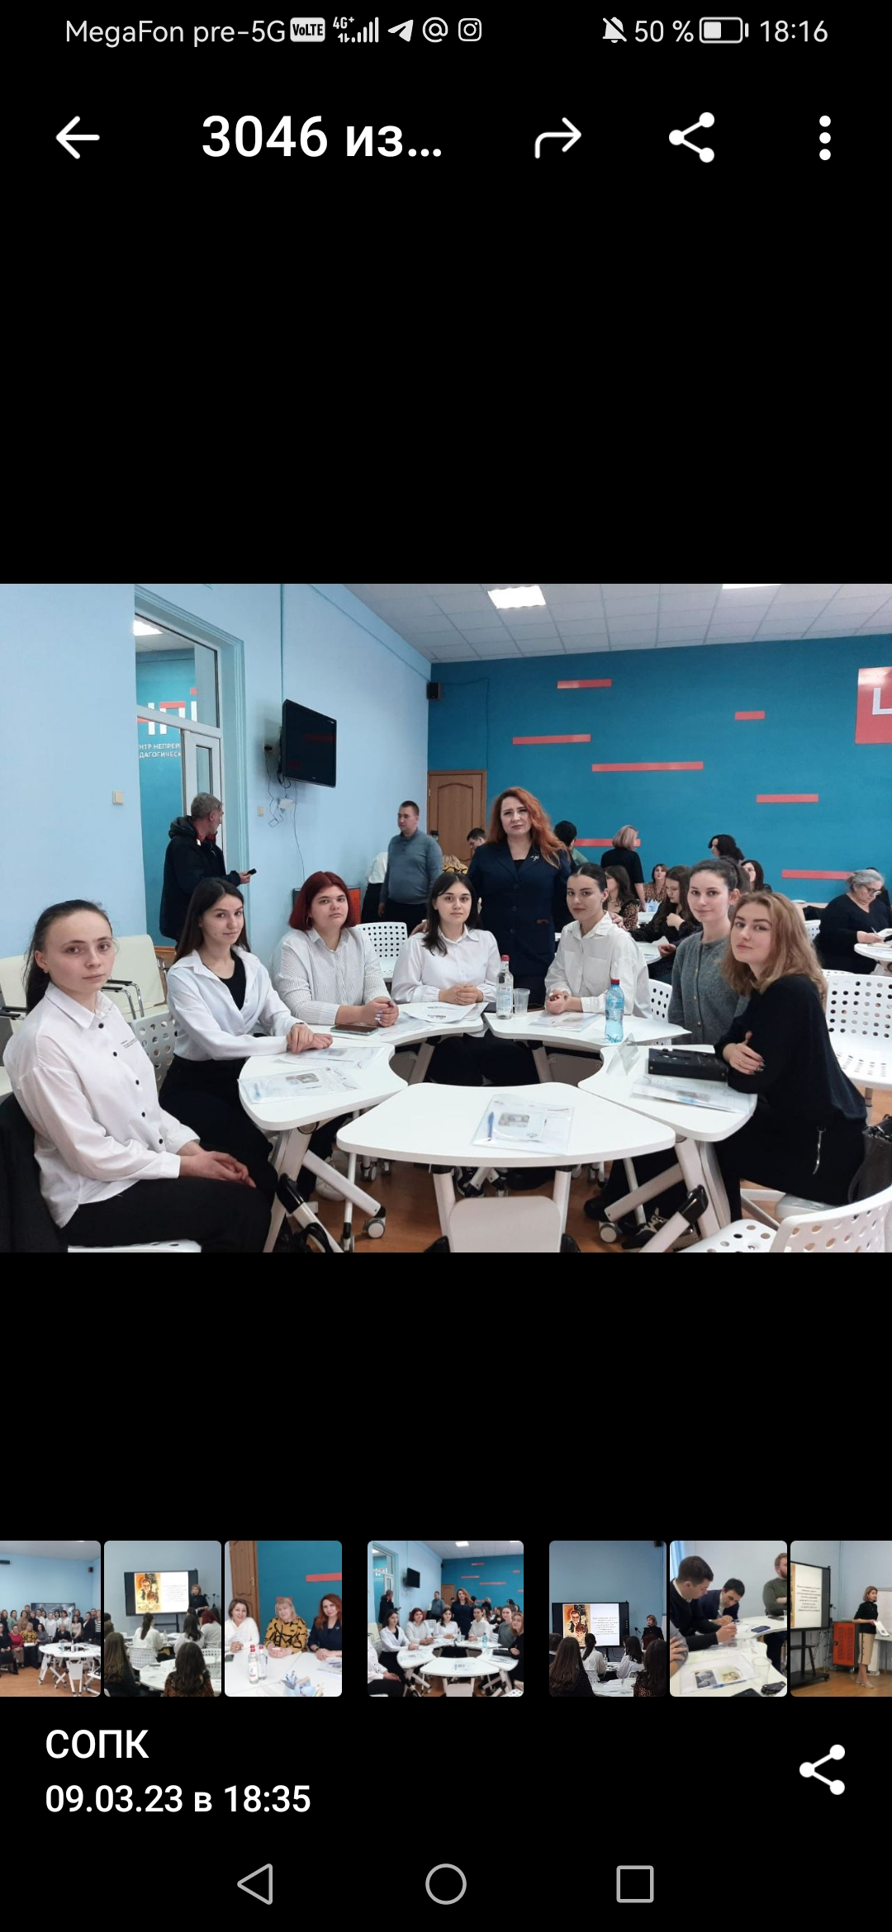
РЕСПУБЛИКАНСКИЙ ИНСТИТУТ ПОВЫШЕНИЯ КВАЛИФИКАЦИИ
КАК БАЗА ДЛЯ СТАЖИРОВКИ СТУДЕНТОВ ПЕДАГОГИЧЕСКИХ СПЕЦИАЛЬНОСТЕЙ
Стажировка на базе СОРИПКРО – это практика, действия, направленные на приобретение студентами колледжа практических навыков работы.
5

Slide 6
Задачи студентов колледжа в рамках прохождения стажировки:
знакомство со структурой образовательной организации и с нормативно-правовой базой;
выполнение работ творческого содержания, индивидуальных заданий (проектов), в том числе в ходе написания курсовых (по методикам обучения в школе) и дипломных работ;
формирование профессиональных компетенций, отнесенных к видам деятельности, на которые ориентирована образовательная программа студентов;
повышение квалификации по профилю получаемого образования в процессе работы над практико-ориентированными кейсами;
приобретение навыков общения в педагогическом коллективе.

Slide 7

Примерный учебный план стажировки (2 курс)
Модуль 1.Составляющие профессиональной деятельности современного педагога (2 ч.)
1.1.Общая и профессиональная культура педагога. Имидж современного педагога.
1.2.Педагогическое общение.
1.3.Структура современного урока / занятия.
Практическая работа (2 ч.)
1
Модуль 2. Урок. Учебное занятие: структура, специфика, педагогические подходы и психолого-педагогическая составляющая (2 ч.)
2.1. Структура учебного занятия (этапы урока).
2.2. Приемы моделирования учебной деятельности.
2.3.Варианты по моделированию ситуаций успеха на уроках / учебных занятиях.
Практическая работа (2 ч.)
2
Модуль 3. Педагогические кейсы (умение анализировать, решать задачи) (2 ч.).
1. Предварительное описание проблемной ситуации.
2. Вычленение конкретной задачи из проблемной ситуации и ее решение.
Практическая работа (2 ч.)
3

Slide 8
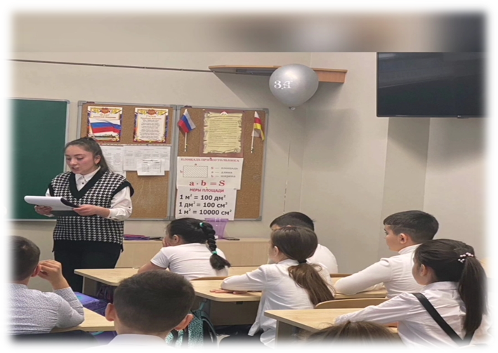
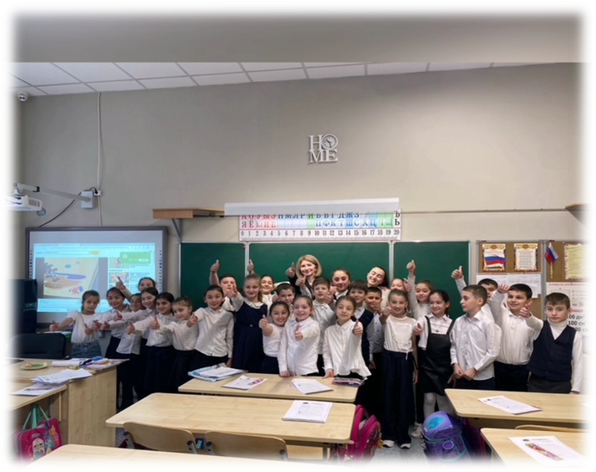
МЕТОДИЧЕСКОЕ СОПРОВОЖДЕНИЕ СТУДЕНТОВ
Практика студентов колледжа на базе образовательных организаций республики.
Подготовка курсовых и дипломных работ (соруководство).
Проектная деятельность.

